Slide 1
STRES YÖNETİMİ

Slide 2
Stres Nedir?
Yapılan çeşitli tanımlar incelendiğinde çoğunlukla stresin olumsuz ve zararlı bir anlamda ele alındığı görülmektedir.
Kişiyi zora sokan, uyumunu bozan hatta acı veren stres,
baş edilebildiğindeyse aksine kişiyi ileriye, mutluluğa, başarıya da götürebilmektedir.
Stres aslında kötü bir durum değildir,
Stresten kaçınmak mümkün değildir ve hatta stres motivasyon, değişim ve gelişim için şarttır.

Slide 3
Stres Altında Mıyız?

Slide 4
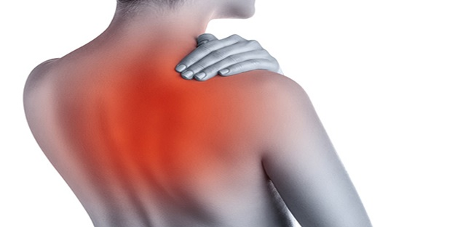
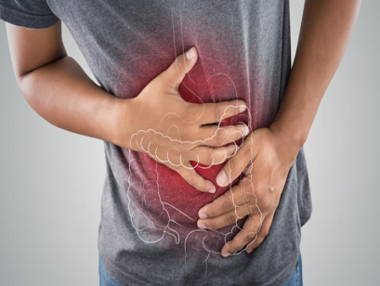
Stresin Belirtileri
Fiziksel Belirtileri: Baş ağrısı, düzensiz uyku, sırt ağrıları, çene kasılması veya diş gıcırdatma, kabızlık, ishal ve kolit, döküntü, kas ağrıları, hazımsızlık ve ülser, yüksek tansiyon veya kalp krizi, aşırı terleme, iştahta değişiklik, yorgunluk veya enerji kaybı, kazalarda artış.
Duygusal Belirtileri: Kaygı veya endişe, depresyon, çabuk ağlama, ruhsal durumun hızlı ve sürekli değişmesi, asabilik, gerginlik, özgüven azalması, güvensizlik hissi, aşırı hassasiyet, kolay kırılabilirlik, öfke patlamaları, saldırganlık veya düşmanlık duygusal olarak tükendiğini hissetme.

Slide 5
Zihinsel Belirtileri: Konsantrasyon, karar vermede güçlük, unutkanlık, zihin karışıklığı, hafızada zayıflık, aşırı derecede hayal kurma, tek bir fikir veya düşünceyle meşgul olma, mizah anlayışı kaybı, düşük verimlilik, İş kalitesinde düşüş, hatalarda artış, muhakemede zayıflama.
Sosyal Belirtileri: İnsanlara karşı güvensizlik, başkalarını suçlamak, randevulara gitmemek veya çok kısa zaman kala iptal etmek, İnsanlarda hata bulmaya çalışmak ve sözle rencide etmek, haddinden fazla savunmacı tutum, bir çok kişiye küskün olmak, konuşmamak

Slide 6
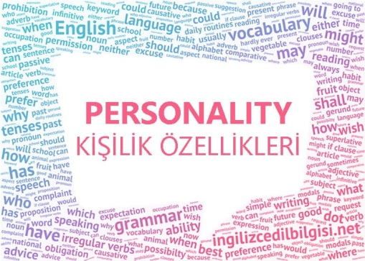
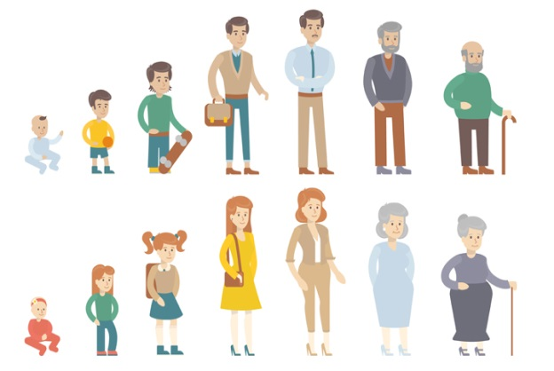
Strese Neden Olan Faktörler 1-BİREYSEL FAKTÖRLER
Kişilik Özellikleri
Yaş
Cinsiyet
Maddi Durum

Slide 7
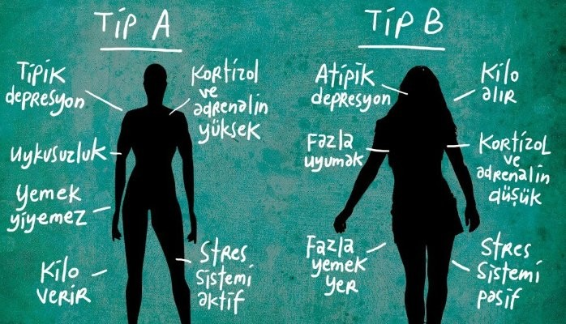
KİŞİLİK ÖZELLİKLERİ A TİPİ KİŞİLİK
OLUMLU YÖNLERİ
Çalışkanlardır
Güvenilirlerdir
Acelecidirler
Hedeflerini gerçekleştirme konusunda yeteneklidirler
Organizatörlükleri iyidir
Bireysel çalışmalara uygundurlar.
OLUMSUZ YÖNLERİ
Egoist ve Aşırı Güvenli
Kıskançlardır
Öfkelidirler
Mesafelidirler
Grup çalışmalarına uygun değillerdir
Hırslıdırlar
İlişkileri yüzeyseldir

Slide 8
KİŞİLİK ÖZELLİKLERİ B TİPİ KİŞİLİK
OLUMLU YÖNLERİ
Yaratıcılardır
Kibar ve naziktirler
Anlayışlılardır
İlişkileri kuvvetlidir
İş hayatında katı kuralları yoktur
Farklı fikirlere açıktır
Grup çalışmalarına yatkındırlar
OLUMSUZ YÖNLERİ
Tembeldirler
Dikkatleri çabuk dağılır
Duygusaldırlar
Kararsızlardır
Geçmişte yaşarlar
Bağımlılık sahibidirler
Özgüven eksikliği yaşarlar
Şikayetçilerdir ama harekete geçmezler

Slide 9
2-ÇEVRESEL FAKTÖRLER
İş, aile, sosyal çevre üçgenindeki ihtiyaçlarımızın karşılanamaması
Herhangi birinde oluşacak olumsuzluk diğerini de etkileyecektir

Slide 10
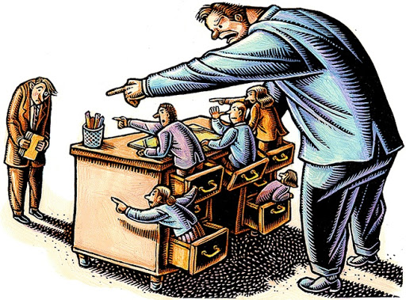
3- ÖRGÜTSEL FAKTÖRLER
Rol çatışmaları: Çalışana iş hayatında birden fazla veya yeteneklerinin, aldığı eğitimin, kişilik yapısının üstünde roller vermektir.
Rol belirsizliği: Ne yapacağını bilememek / bilmemek
Organizasyondaki etkileşim: Çalışanın yöneticileriyle ilişki kuramamasından, arkadaşlarıyla ilişki kuramamasından kaynaklanır.

Slide 11
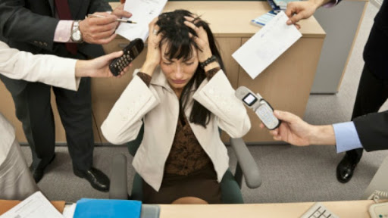
Düşük Ücret: Çalıştığı kuruma emek veren, işlerini başarıyla halleden bir çalışan emeğinin karşılığını alamadığını, hem ailesine karşı hem de kendisine karşı maddi sorumluluklarını yerine getiremediğini düşünerek motivasyonunu düşürecektir.
Aşırı iş yükü: Kısa sürede işi tamamlama, çalışanın iş için yetersizliği, iş yükünün fazla olması gibi faktörleri koyabiliriz.

Slide 12
İŞ STRESİNİN SONUÇLARI (FİZYOLOJİK)
BEDENSEL BELİRTİLER
İştahsızlık /kilo kaybı veya aşırı yeme
Yorgunluk
Sık görülen baş ağrıları
Uyku ile ilgili sorunlar
Sinirsel ağrılar ve kramplar
Mide ve sindirimle ilgili sorunlar
Aşırı hassasiyet/duygulanma
Aşırı ilaç kullanımı
BEDENSEL SONUÇLAR
Dolaşım Sistemi Hastalıkları(Kalp-damar hast. ,çarpıntı, göğüs hast.)
Solunum Sistemi Hastalıkları(bronşial astım)
Sindirim Sistemi Hastalıkları (Gastrit-Ülser)
Deri Hastalıkları (Egzama, Sedef)
Kireçlenme
Migren
Üreme Sistemi Hastalıkları

Slide 13
İŞ STRESİNİN SONUÇLARI (PSİKOLOJİK)
PSİKOLOJİK BELİRTİLERİ
Aşırı tedirginlik, korku, kaygı
Alınganlık, çabuk öfkelenme
Yaşamdan zevk almama
Hastalık korkusu
Ölüm korkusu
Yalnız kalma, kapalı yer korkuları
Panik
Durgunluk
Unutkanlık
İşleri yarım bırakma, dikkat dağınıklığı
PSİKOLOJİK SONUÇLARI
Depresyon
Anksiyete Bozukluğu
Davranış Bozuklukları
Uyku Bozukluğu
Tükenme Sendromu

Slide 14
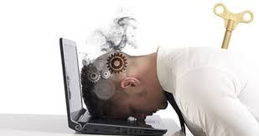
TÜKENME SENDROMU
Stresli durumlarda verdiğimiz üç aşamalı tepki;
"Genel Uyum Sendromu" olarak tanımlamıştır.
Bu kurama göre, organizmanın strese tepkisi alarm, direnme veya adaptasyon ve tükenme olmak üzere üç evrede gelişmektedir.
1. Alarm Evresi: Bu strese karşı dirençte bir ilk düşüş.
Alarm reaksiyon aşaması, stres altındayken vücudun yaşadığı ilk semptomları ifade eder; bu, kalp atış hızınızın artmasına ve adrenal bezlerin kortizol salgılamasına neden olur ve bu da size adrenalin ve enerjiden tehlike sağlar.

Slide 15
2.Direnç Evresi: Burada strese karşı ortalama bir direnç var.
Bu aşamada, stresli bir olayın ilk şokundan sonra ve bir savaş ya da uçuş tepkisine sahip olduktan sonra, vücut kendini onarmaya başlar ve daha az miktarda kortizol açığa çıkararak kalp atış hızınızın ve kan basıncınızın normale dönmesini sağlar. Bu iyileşme aşamasında vücut, başka bir stres yolunda gelmesi durumunda hala yüksek alarm durumundadır. Stresörler çözülürse, hormon seviyeleriniz, kalp atış hızınız ve kan basıncınız ön gerilim durumuna geri dönene kadar vücut kendini onarmaya devam eder.

Slide 16
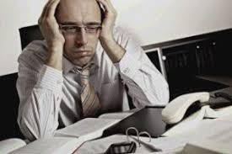
3.Tükenme Evresi: strese karşı direncin kaybolduğu yer.
Bu son aşama, fiziksel ve duygusal ve zihinsel kaynaklarınızı vücudunuzun artık stresle mücadele edecek kaynaklara sahip olmadığı noktaya aktaran uzun süreli ve kronik stresin bir sonucudur. Artık savaşmak için gücünüz olmadığından, vazgeçmek istediğiniz gibi umutsuz hissedebilirsiniz. Bu, kendinizi yorgunluk, tükenmişlik, depresyon, anksiyete ve strese karşı genel olarak azaltılmış bir tolerans hissedeceğiniz aşamadır.

Slide 17
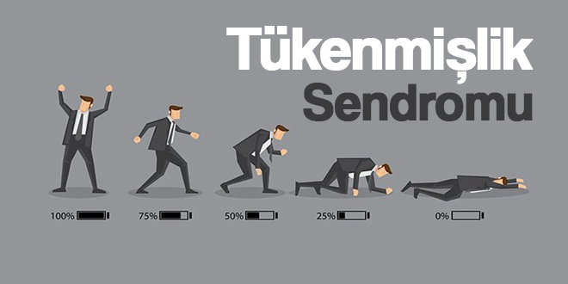
Yaşamın çekilmez olduğu düşüncesi
Uykusuzluk, baş ağrıları, göğüs ağrıları
Öfke nöbetleri, tahammülsüzlük,kızgınlık,yalnızlık,çaresizlik,can sıkıntıları,umutsuzluk
Tükenme olgusu 3 boyutludur:
Duygusal Tükenme,
Duyarsızlaşma,
Kişisel Başarıda Düşme

Slide 18
STRESLE BAŞA ÇIKMA YÖNTEMLERİ
Örgütsel Başa Çıkma Yöntemleri
Bireysel Başa Çıkma Yöntemleri

Slide 19
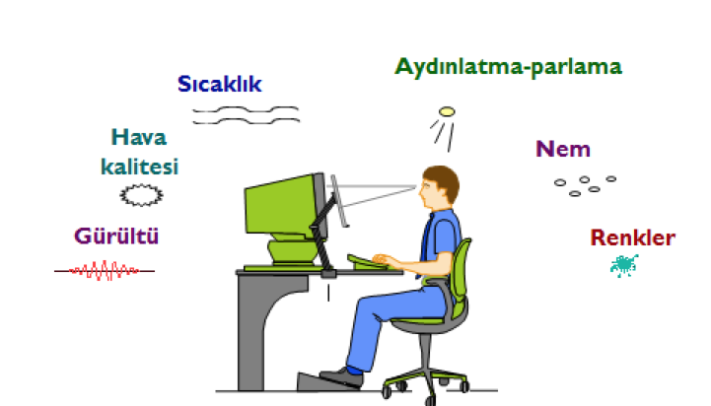
Örgütsel Başa Çıkma Yöntemleri
Fiziki Yapının İyileştirilmesi: Çalışma ortamındaki gürültü, aydınlatma, renk düzeni, hava koşulları çalışanların yapılarına göre olmalıdır.
b)Sosyal Destek Sağlanmalı: Destekleyici gruplar oluşturulabilir.

Slide 20
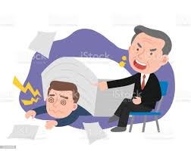
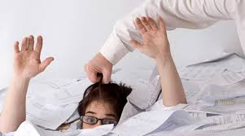
c)Rol çatışmaları-belirsizlikler giderilmeli
-Yöneticilerin yazılı ya da sözlü yeterli görev tanımlamaları yapmaları gerekir.
-Bir kişiye potansiyelinden çok, güvenini kıracak, cesaretini kıracak, gereğinden fazla iş verilmemeli.

Slide 21
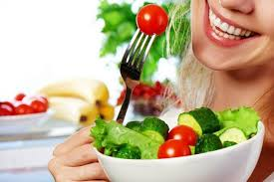
Bireysel Başa Çıkma Yöntemleri
A)DİYET
Kilo artırıcı/kalorili besinler yerine meyve/sebze
Tuz-şeker tüketimi
Kırmızı et yerine beyaz et
Alkol-sigara ve uyku ilaçlarından uzak durmak
Kahve-Kola tüketimi
Su

Slide 22
B)EGZERSİZ: Düzenli sporu/ yürüyüşleri yaşam şekliniz haline getirin
C)GEVŞEME:
Vücut kaslarınızı germe ve sonrasında rahatlatma egzersizi.Yoga, Meditasyon
D)GÜNLÜK
14 gün boyunca:
Bugün şunun değerini anladım……………………….
Bugün şunun için şükrettim…………………………...
Günün en çok keyif aldığım anı………………………
Olumlu duygulara yoğunlaşarak, neşe ve huzurla bağlantılı sinir ağları oluşturmak…

Slide 23
ZAMAN YÖNETİMİ:
Yapılacaklar Listesi oluşturun
A) Acil Yapılması Gerekenler
B) Önemli ama bekleyebilir olanlar
C)Diğerleri

Slide 24
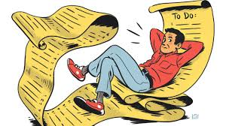
''Hiçbir şey tamamlanmamış bir görevin asılı kalması kadar yorucu değildir.'
İŞİNİZİ ERTELEMEYİN
a)Parçalara Ayırın
b) Görevler Yönetin
c) Çevresel Kontrol
d) 5dk Kuralını Uygulayın
e) Molalar Verin
DESTEK ALIN

Slide 25
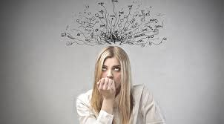
Çarpıttığımız Düşüncelerimiz:
1- Hep ya da hiç düşüncesi: Mükemmelliyetçilikten güç alır. Uç noktalar vardır. Ya siyah ya da beyaz.. Hatasız kimse yoktur.
2- Aşırı Genelleme: Hata yapmış olabilirsiniz fakat bu her zaman hata yapacağınız, başarısız olduğunuz anlamına gelmez…

Slide 26
3- Zihinsel Filtreleme: Depresyondayken ya da stresli bir durumda karşılaştığımızda olumlu her şeyi filtreleyen bir gözlük takmış gibi oluruz. Buna zihinsel filtre diyoruz.
-Meli,-Malı tarzında Cümleler:
Örn: Başarılı olmalıyım yerine başarılı olmak istiyorum
-Büyütme-Küçültme:
Bu çarpıtmada ise başarısız olduğumuz konuları, olayları gözümüzde abartacak ,bir felaket gibi görüp aşamayacağımızı düşünürüz. Başarılı olayları ise küçümseriz.

Slide 27
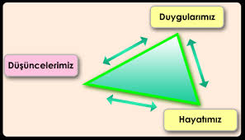
Şunu unutmayın ki;
Yaşamın 5 alanı vardır.
Bunlar düşünceler, ruh halleri, bedensel tepkiler, davranışlar ve çevredir.
Bunların hepsi birbiriyle etkileşim halindedir.
Düşüncelerimiz her şeyin başlangıç noktasıdır…

Slide 28
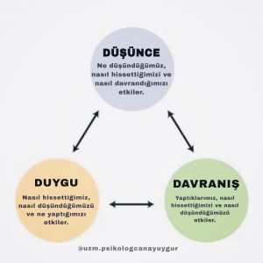

Slide 29
Teşekkür Ederim Özel Kalem|Nurbanu BEKTAŞ

